Slide 1
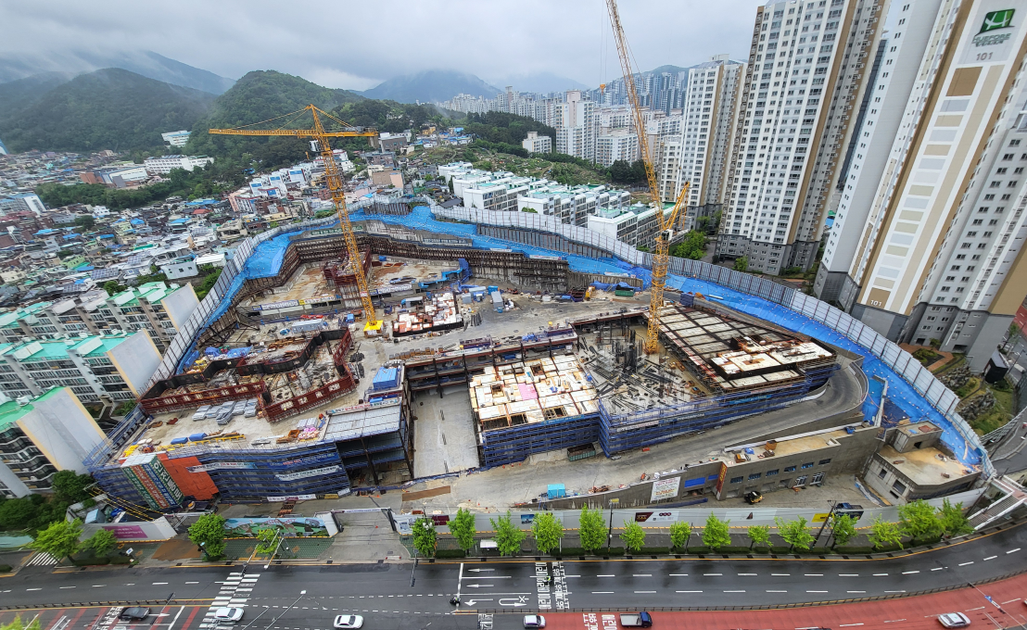
상시(주간) 위험성평가 회의
24.06.05
부암2차 비스타동원 아트포레 신축공사현장

Slide 2
1. 05.29 F/B

Slide 3
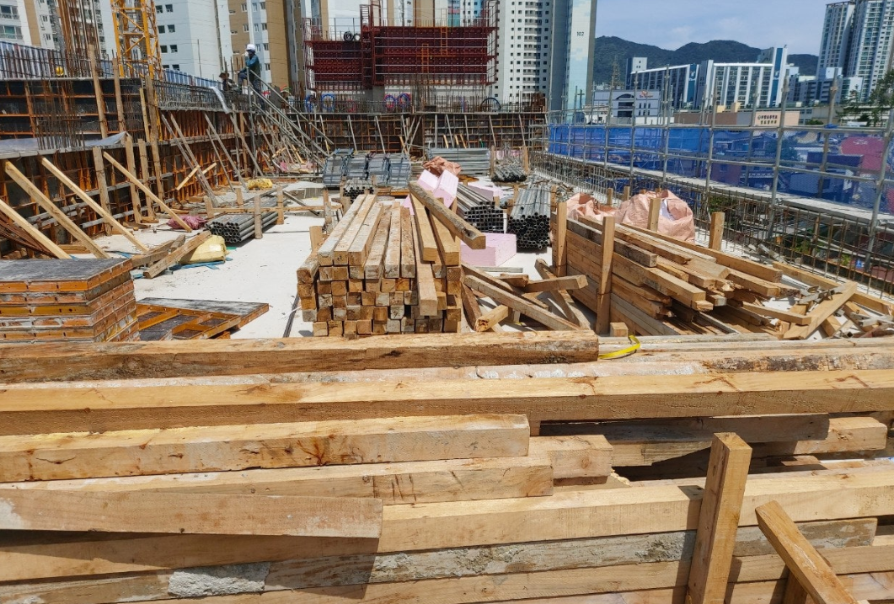
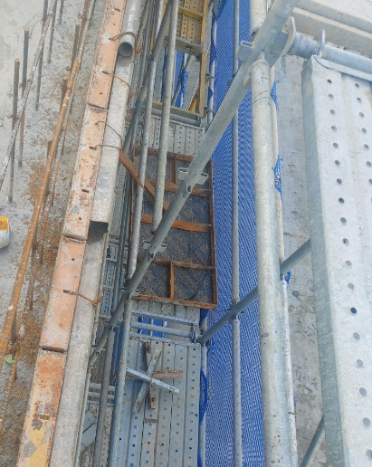
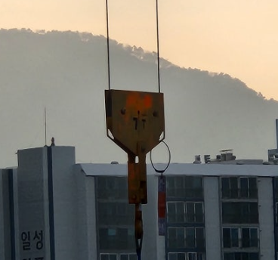
1.주간 위험성평가&피드백
2) 작업장소 이동 통행로 확보 불량 _넘어짐 사고위험
조치필요
현장 내 모든 작업장소 이동 시 기본적인 근로자 이동장소 확보불량
*정리정돈 ,청소 등 불량 기본적인 의무사항을 준수하도록 합시다.

Slide 4
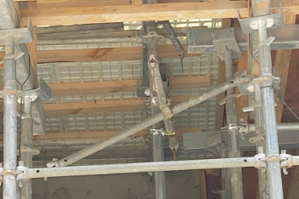
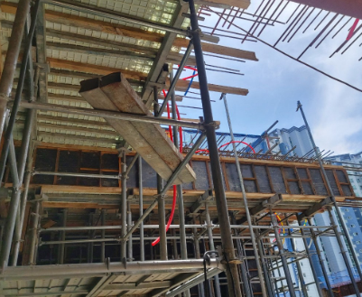
1.주간 위험성평가&피드백
3) 시스템 동바리 자재 거치상태 불량 _낙하물 사고위험
조치필요
동바리 작업이 종료되지 않을 시 떨어질 위험의 자재는 제거철저
*하부로 낙하 시 지하 3층까지 낙하될 확률이 높고 하부 인원통제 관리가 미흡한 상태에서 사고의 발생 시 중대사고로 이어질 확률이 높음

Slide 5
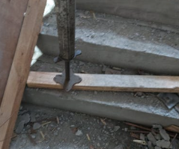
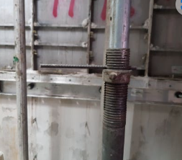
1.주간 위험성평가&피드백
4) 서포터 하부 고임상태 불량 및 전용철물 미 사용 _ 무너짐, 찔림
조치필요
고임상태 및 설치상태 점검을 철저히 준수, 이행상태 확인
*전 회차 위험성 평가회의시 나온 지적사항이 동일하게 발생,개수는 많지 않지만 관리상 필요하다가 판단, 추후 당연시 되면 안되는 사항

Slide 6
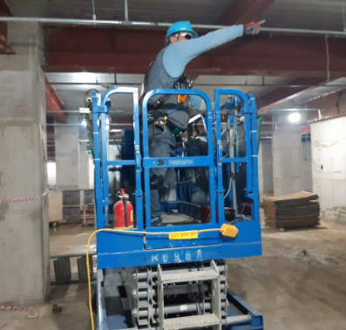
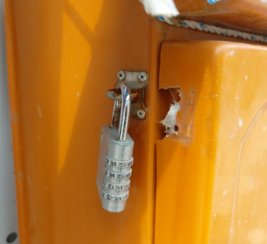
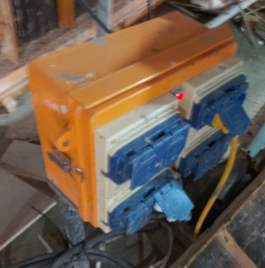
1.주간 위험성평가&피드백
7) 가설분전반 잠금쇠 파손 및 누락 _ 감전 및 화재(폭발)
조치필요
분전반 사고사례 거의 90% 는 임의조작 중 발생 .
*해당 공종별로 분전반 사용 시 파손 및 임의사용 금지 등 확인필요
감전에 의한 감전사 보다는 순간적인 심장발작으로 인한 사망자 다수

Slide 7
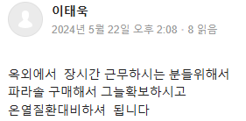
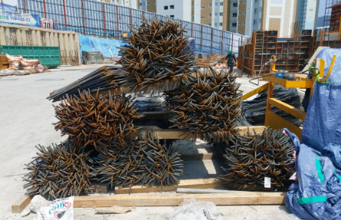
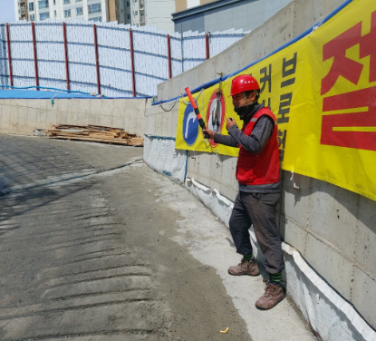
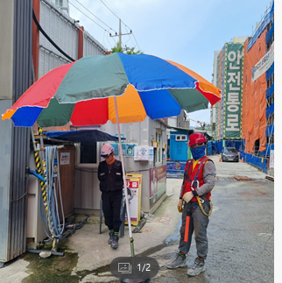
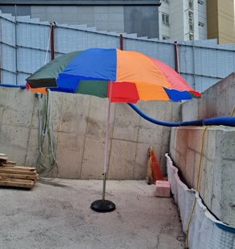
1.주간 위험성평가&피드백
8) 온열질환 예방관리 필요 _ 일사병, 열사병등 온열질환 예방 필요
조치필요
(파라솔 등 그늘)
일용직 및 고령근로자 투입 전 심신상태 확인을 철저히 이행
*신규 투입 후 발생한 온열질환으로 인한 사망사고는 중대재해임을 인지해야 됩니다
*안전보건공단 지적사항 (현장입구 등 장시간 서서 업무를 보는 근로자 보호)

Slide 8
3. 공지사항

Slide 10
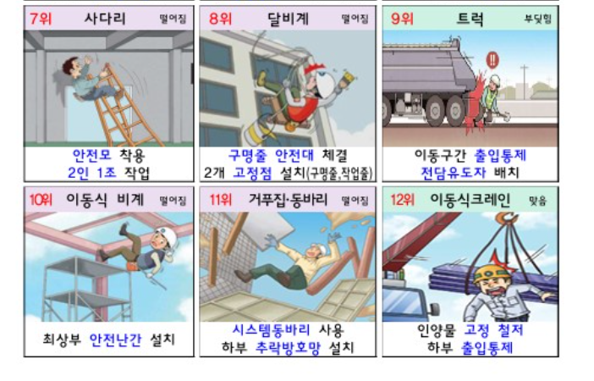

Slide 11
4. 공지사항
5월 29일 자율안전컨설팅 “옥토건설＂
2. 옥외 장시간 근로자 “파라솔＂설치
3. 안전보건공단 점검 중 지적사항 준수철저
4. 24년 상반기 배치/특수건강검진 완료
- 사후관리 철저, 상담 및 교육 실시 추후 취약근로자 공지
5. 24년 상반기 작업환경측정 완료
- 6월 중 작업환경측정 전파교육 실시, 추후 공지

Slide 12
현장소장님 당부사항
1.갱폼 안전관리 철저히 이행 하도록 할것.
2.상하동시작업금지(공종 회의 시 확인)
3.근로자 개인보호구 착용 등 수시로 확인.
4.혹서기 현장안전보건 이행상태 및 대비를 철저히 하실 것 .

Slide 13
2. 06.05 위험성평가

Slide 14
1.주간 위험성평가&피드백
*공종별 안전활동 (미래지앤씨_상/ 중 등급)

Slide 15
1.주간 위험성평가&피드백
*공종별 안전활동 (광진개발_상/ 중 등급)
?!

Slide 16
1.주간 위험성평가&피드백
*공종별 안전활동 (임텍_상/ 중 등급)
?!

Slide 17
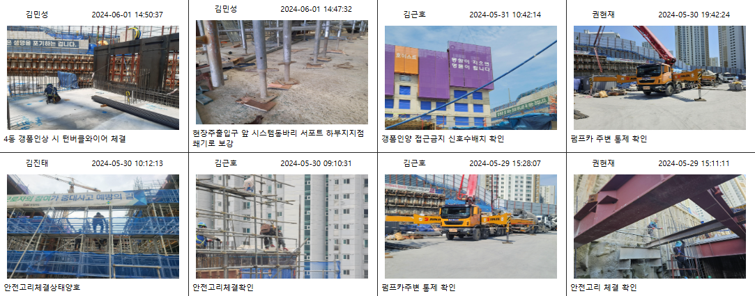
1.주간 위험성평가&피드백
*공종별 안전활동 (용마루건설_상/ 중 등급)

Slide 18
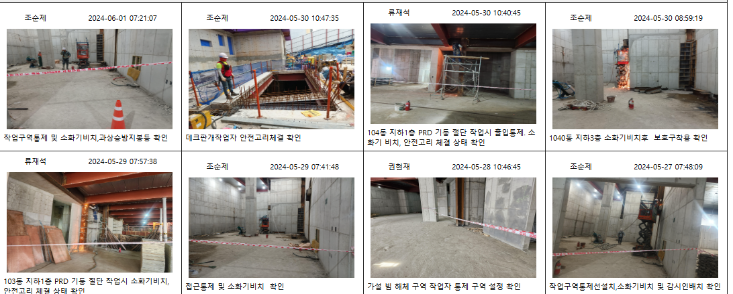
1.주간 위험성평가&피드백
*공종별 안전활동 (신성메가텍_상/ 중 등급)

Slide 19
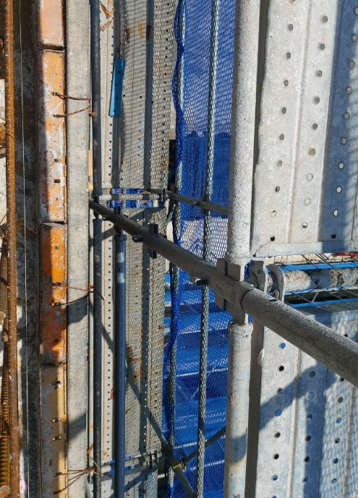
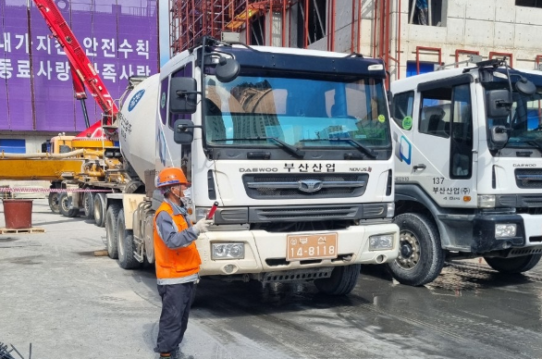
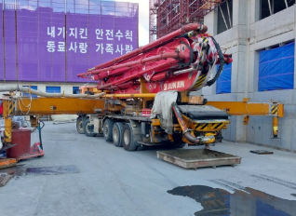
1.주간 위험성평가&피드백
1) 타설작업시 협소공간 신호수 미 배치 _ 협착 및 깔림위험
근로자 보행자 통로가 지정된 장소가 아닐시 주변통제 철저
*동종업종 장비협착 및 충돌로 인한 깔림사고가 지속적으로 증가되고 있음은 인지.

Slide 20
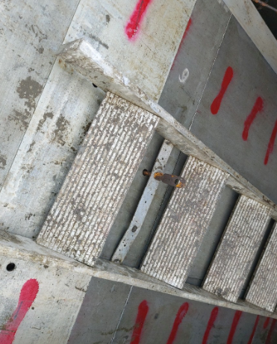
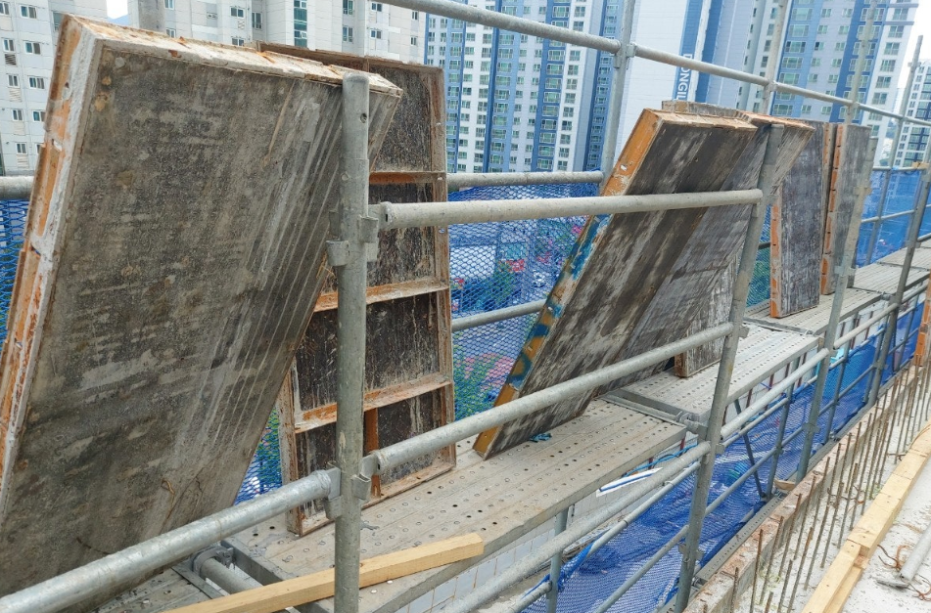
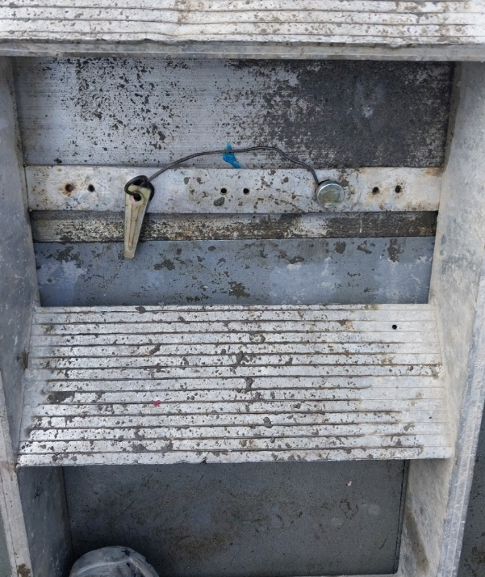
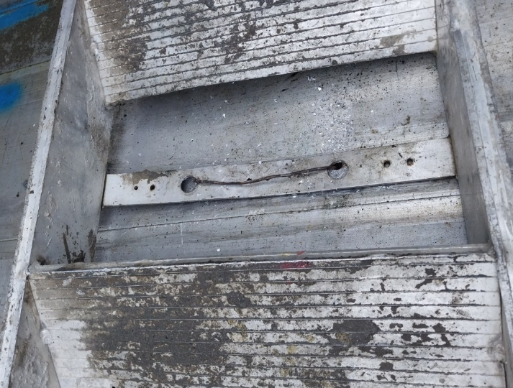
1.주간 위험성평가&피드백
2)계단부 알폼 사다리 고정상태 불량 _전도 및 충돌사고위험
조치필요
흔들리지 않도록 고정관리 철저히 이행준수_박리제로 인해 미끄러움
*사다리가 짧고 폭이 좁음, 전용 알폼 사다릭 구입? 지속적으로 관리기준을 확립해야 됨.. 동일사항 넘어져서 부상을 입는경우 중상 사고발생 많음

Slide 21
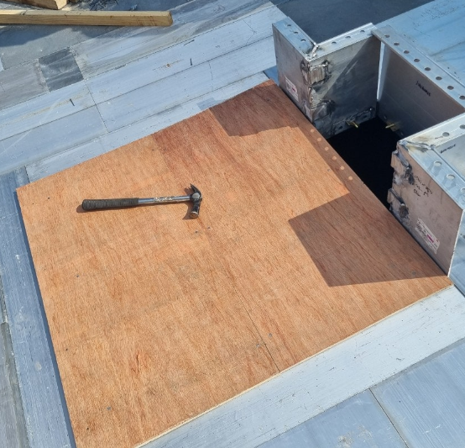
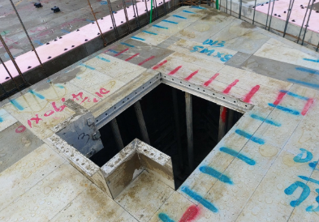
1.주간 위험성평가&피드백
3) CPB 설치동 바닥 오픈 개구부 관리 _추락 및 낙하물위험
조치필요
CPB 설치구간 관리기준 확립할 필요성이 타당함
*상부 이동 시 바닥이 빛 반사로 인하여 식별이 안될수도 있고 개구부 관리는 관리자가 직접 육안점검을 하여 고정상태 및 설치상태를 점검을 필히 실시하여야 됨

Slide 22
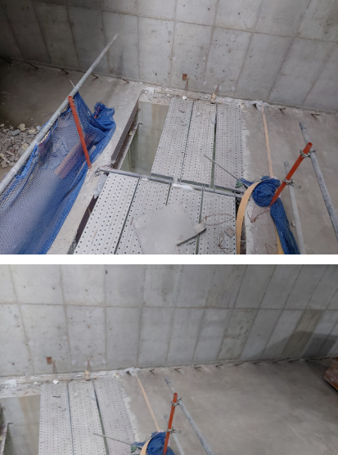
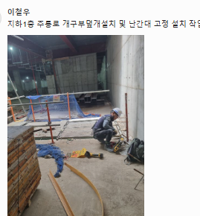
1.주간 위험성평가&피드백
4) 작업발판 해체 후 개구부 발생, 난간 해체 _ 추락 및 낙하물위험
조치필요
작업간섭구간 작업 후 원상복구 원칙을 적용해 주시길 바랍니다
*타 공종 근로자가 모든 작업상황을 알수가 없기에 항시 안전시설물 난간,발판 해체 시 마직막까지 시설물의 원상복구 의무가 있음을 수시로 공지.

Slide 23
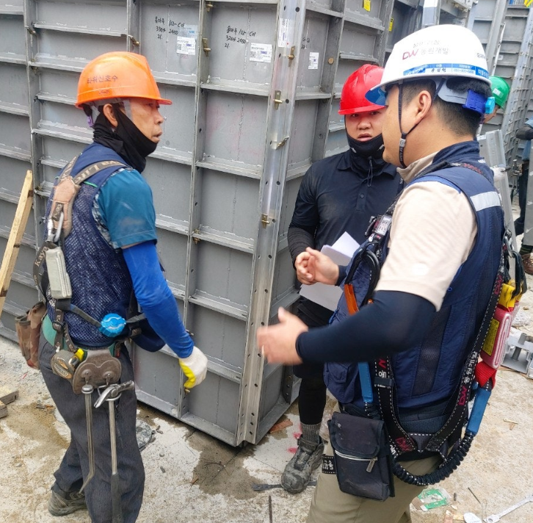
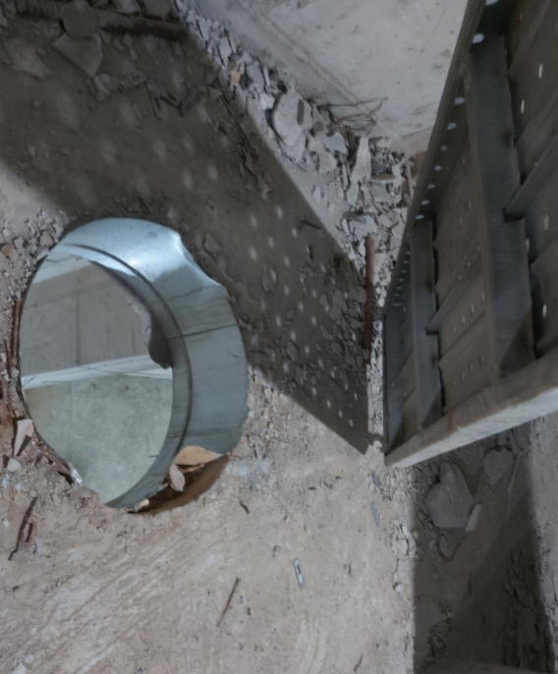
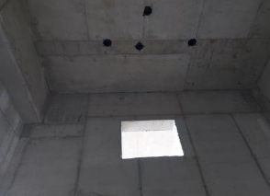
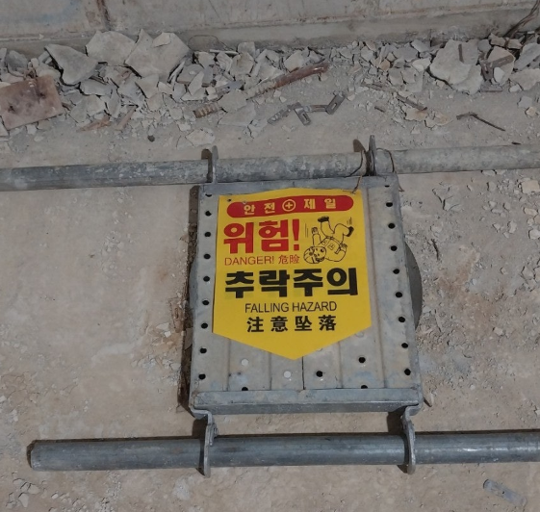
1.주간 위험성평가&피드백
5) 지하층 전체적인 개구부 관리미흡(세대내부 동일)_ 추락
개구부 발생 시 고정되지 않은 덮개는 더욱 위험함.
*유로폼 이나 유공발판이 전도 될수도 있고 임의로 정리하려다가 추락사고가
다수 발생한 사례가 많음 (전 회차 위험성평가 시 사망사고 사례참조).

Slide 24
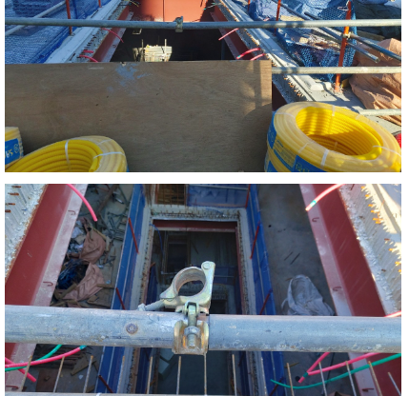
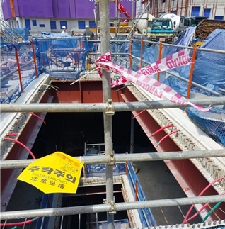
1.주간 위험성평가&피드백
6) 자재반입구 최상부 난간 연결부 풀림 _ 추락위험
난간설치 상태 중앙부 포스트 누락 후 파이프 연결 핀 조임불량 .
*추락사고의 대표적인 불안전한 상태이므로 즉시 보강작업이 필요
중대재해 발생위험 !!!

Slide 25
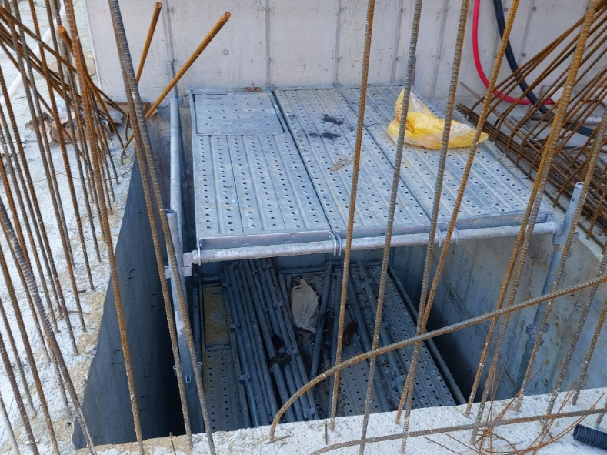
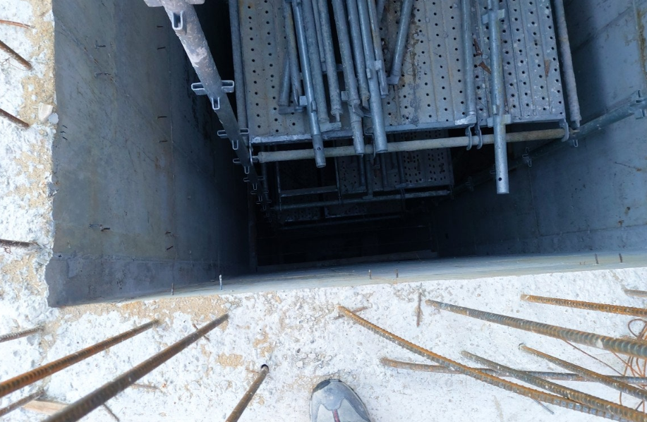
1.주간 위험성평가&피드백
7)피트 내 접근통제 불량 철근 벌어짐 사이로 이동 _추락위험
즉시 조치
철근벽체 사이로 내부로 이동작업 실시 .
*하부 낙하물방지망 및 방호선반, 작업발판이 없기에 발생 시(내민발판 추가설치)
중대재해 위험!! (안전시설물과 협의필요)

Slide 26
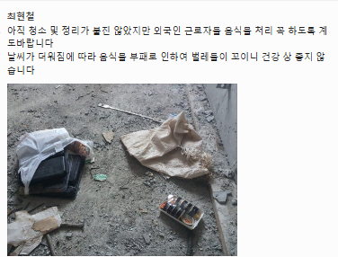
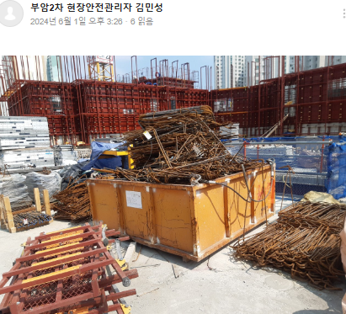
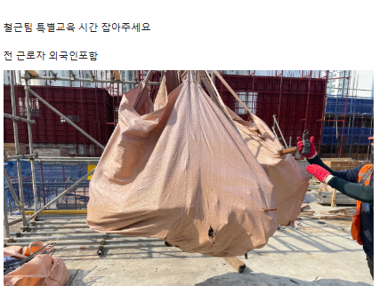
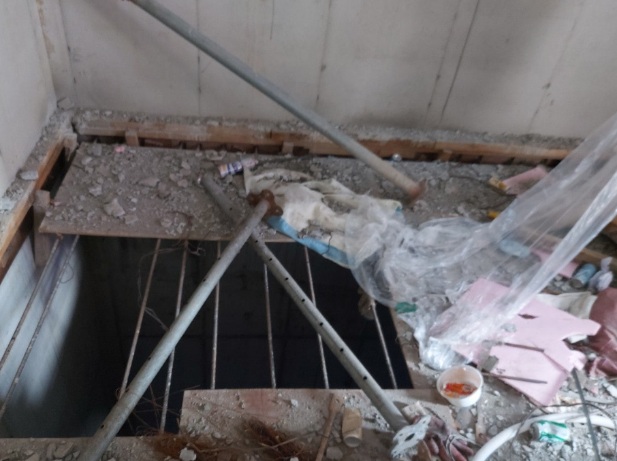
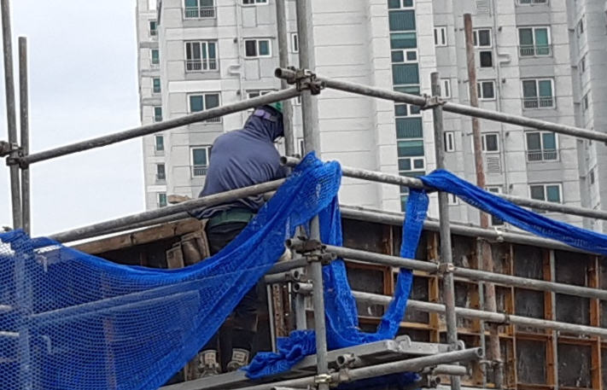
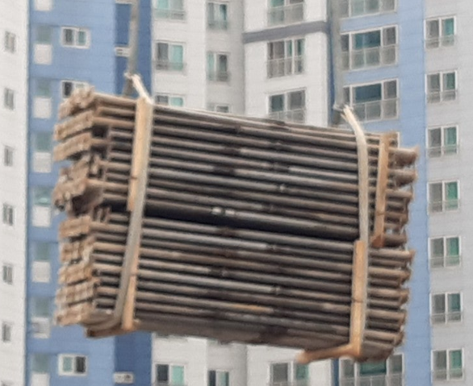
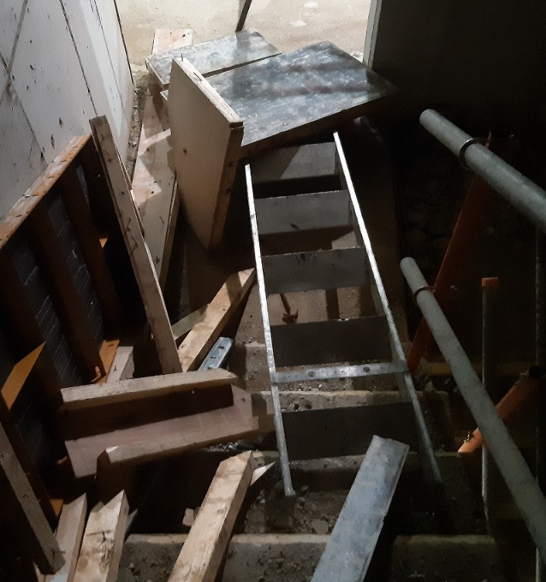
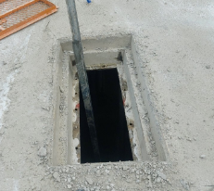
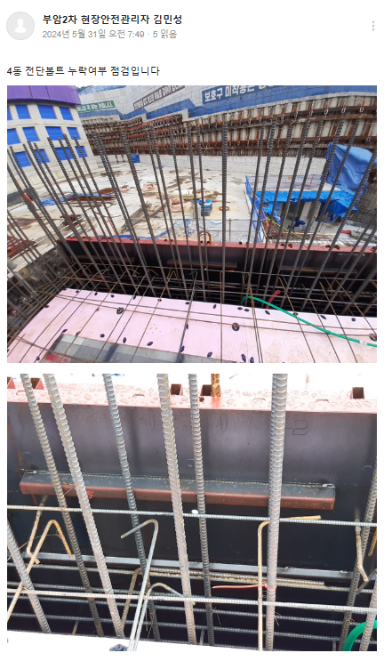
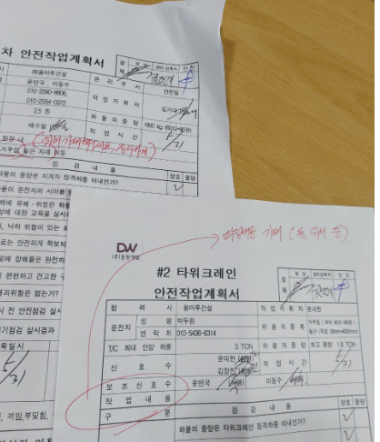
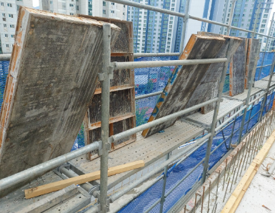
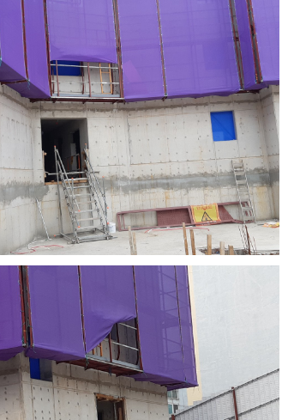
기타 부적합 사항

Slide 27
우수사례

Slide 28
오폐수처리조, 정화조, 맨홀 등 여름철 급격한 기온상승이나 집중호우로 산소부족 이나 유해가스로 인한 질식사고 발생 급증

Slide 30
4. 사고사례

Slide 35
4. 공지사항
2024년 3월~05월 800억 이상 공사공사 사망사고 300% 증가!
(당 현장도 예외일수는 없습니다 )_사고예방의 집중관리 시기!!!
2. 난간대 및 개구부 관리 철저하게 확인점검이 필요.
3. 검진결과에 따근 사후관리.(취약근로자 등 상담 등)

Slide 36
5. 건의사항
1.
2.
3.

Slide 37
현장소장님 당부사항
1.
2.
3.

Slide 39
위험성평가 및 점검회의록(월간)
24. 05. 06. ~ 24. 06. 02. (4주간)
부암2차 비스타동원 아트포레 신축공사현장

Slide 40
위험성평가 사진대지 (24.05)
부암2차 5월 위험성평가 회의 (근로자 참여)

